Slide 1


Slide 2
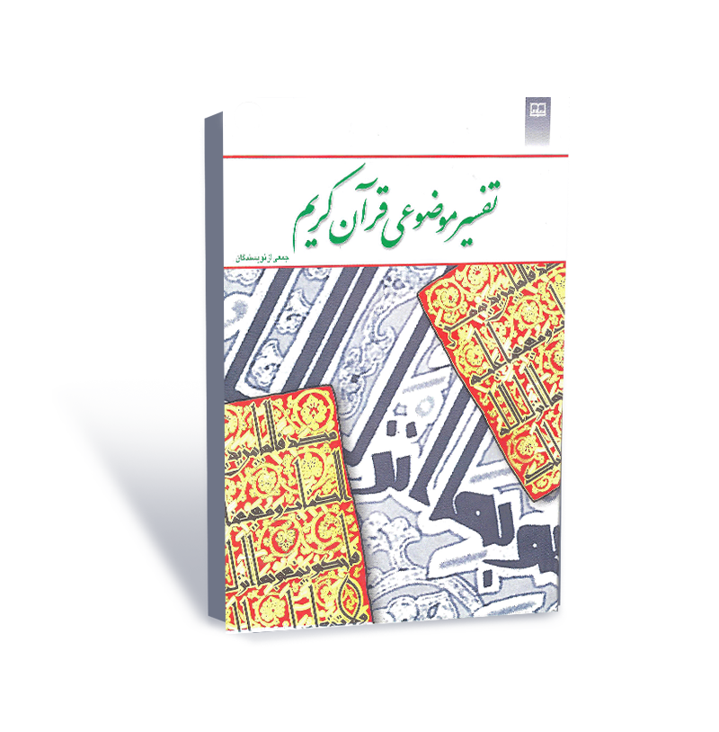
تالیف توسط:
عبدالکریم بهجت‌پور
محمدعلی رضایی اصفهانی
ابراهیم کلانتری
علی نصیری
تفسیر موضوعی قرآن
ناشر: دفتر نشر معارف

Slide 3
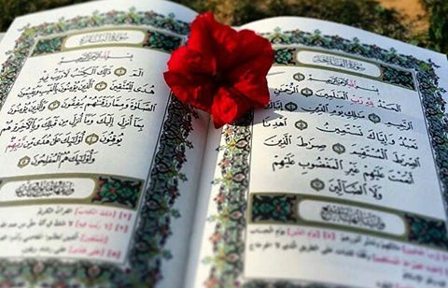
فصل 2
شناخت قرآن
دلایل اهمیت شناخت قرآن:
منبع اساسی دین، ایمان و اندیشه و معنابخش زندگی
بیان پایه های جهان بینی و خردورزی در نظام آفرینت
ارائۀ اصول اخلاق نیکو، تربیت صحیح و شیوه بنای یک جامعه انسانی و ارزش محور
بیان چگونگی نیایش و راز و نیاز و ارادت ورزی به پیشگاه خالق مهربان

Slide 4
اقسام شناخت قرآن
شناخت همه جانبه یک اثر نیازمند سه نوع شناخت است:
شناخت سندی
شناخت تحلیلی
شناخت ریشه ای
دست یابی به ایمان حقیقی، متوقف این سه شناخت می باشد.

Slide 5
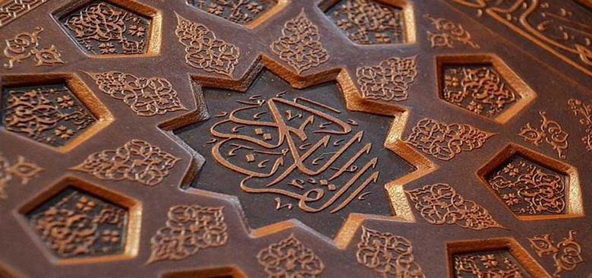
1. شناخت سندی
در این نوع شناخت، اعتبار اِسناد و انتساب یک کتاب به نویسنده اش مورد بررسی قرار می گیرد.
قرآن از این نوع شناخت بی نیاز است؛ چراکه هیچ گاه در انتساب سوره و آیه ای از قرآن به آورنده اش، یعنی پیامبر اسلام(ص) تردیدی رخ نداده است.

Slide 6
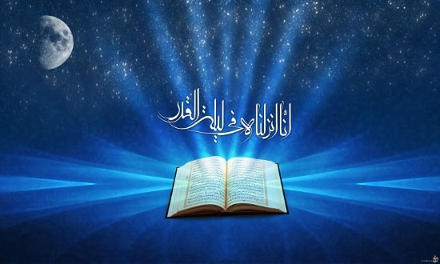
دلایل بی نیازی قرآن از شناخت سندی
دریافت وحی از طریق «علم حضوری» و عدم تردید در دریافت پیام الهی.
لا تُحَرِّکْ بِهِ لِسانَکَ لِتَعْجَلَ بِهِ (16) إِنَّ عَلَیْنا جَمْعَهُ وَ قُرْآنَهُ (17) فَإِذا قَرَأْناهُ فَاتَّبِعْ قُرْآنَهُ (18) ثُمَّ إِنَّ عَلَیْنا بَیانَهُ (19)
زبانت را به خاطر عجله براى خواندن آن (قرآن) حرکت مده. (16) چرا که جمع و خواندن آن بر عهده ماست. (17) و هنگامى که ما آن را خواندیم از آن پیروى کن. (18) سپس بیان (و توضیح) آن نیز بر عهده ماست. (19) [قیامت: 19-16]
wwww.razclick.ir
آموزش های تجاری مخصوص بازار کار

Slide 7


2. نزول تدریجی قرآن
نزول یک باره ممکن بود باعث تفاوت در نسخه های قرآن گردد. همچنین نزول تدریجی آیات، دریافت اطمینان بخش را برای پیامبر(ص) و روند فراگیری برای مؤمنان را آسان می نمود. خداوند متعال در آیه 32 فرقان و 106 اسرا می فرماید:
وَقَالَ الَّذِينَ كَفَرُوا لَوْلَا نُزِّلَ عَلَيْهِ الْقُرْآنُ جُمْلَةً وَاحِدَةً ۚ كَذَٰلِكَ لِنُثَبِّتَ بِهِ فُؤَادَكَ ۖ وَرَتَّلْنَاهُ تَرْتِيلًا
و كسانى كه كافر شدند، گفتند: «چرا قرآن يكجا بر او نازل نشده است؟» اين گونه [ما آن را به تدريج نازل كرديم‌] تا قلبت را به وسيله آن استوار گردانيم، و آن را به آرامى [بر تو] خوانديم.
وَقُرْآنًا فَرَقْنَاهُ لِتَقْرَأَهُ عَلَى النَّاسِ عَلَىٰ مُكْثٍ وَنَزَّلْنَاهُ تَنْزِيلًا
و قرآنى [با عظمت را] بخش بخش [بر تو] نازل كرديم تا آن را به آرامى به مردم بخوانى، و آن را به تدريج نازل كرديم.
wwww.razclick.ir
آموزش های تجاری مخصوص بازار کار

Slide 8
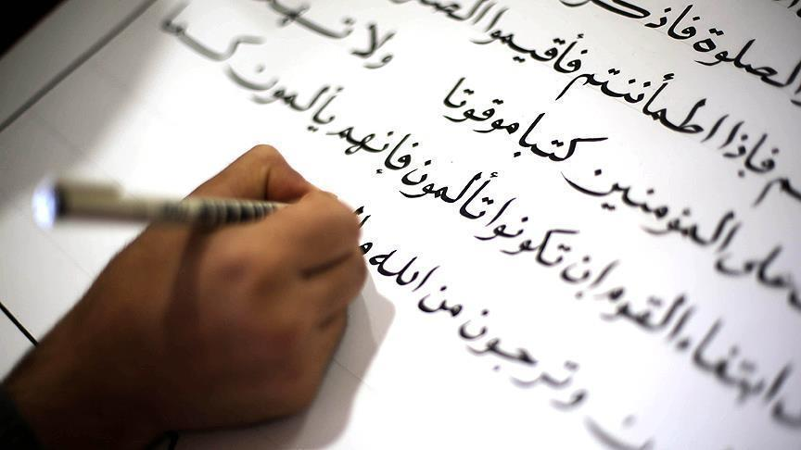
3. انتخاب افرادی به عنوان «کاتبان وحی» از سوی پیامبر(ص) جهت ضبط، نگهداری و نگارش صحیح قرآن

Slide 9
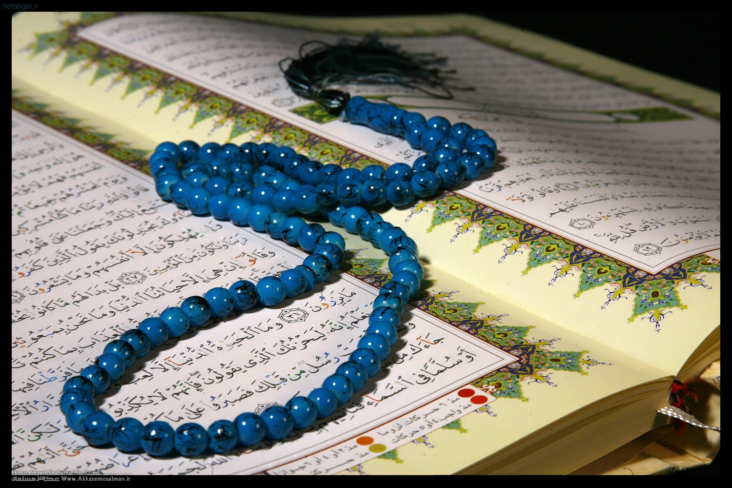
4. حفظ و به خاطر سپردن آسان قرآن به دلیل فصاحت، بلاغت و ساختار آهنگین آیات آن

Slide 10

5. نبود کتابی دیگر همچون قرآن در بین جامعه بدوی آن زمان، وجود ذهن خالی و داشتن حافظه قوی، کسب اطلاعات از راه دیدن و شنیدن به دلیل نداشتن سواد و حفظ دقیق آیات قرآن به سبب اعتقاد آنان به کلام الهی بودن قرآن

Slide 11

2. شناخت تحلیلی
آگاهی به مطالب و محتوای کتاب قرآن و شناخت نسبت به هدف، پیام، سبک بیان و شیوه برخورد آن با مسائل بنیادین جهان، انسان و جامعه و روشن شدن عیار و ارزش علمی و محتوایی این کتاب آسمانی.
شناخت تحلیلی قرآن، زیربنای ایمان و جهت دهنده رفتار و اخلاق مسلمانان در زندگی فردی و انسانی است که در پرتو تفسیر روشمند آن تحقق می یابد.

Slide 12

3. شناخت ریشه ای
روشن نمودن اینکه آیا مطالب، محتوا و اندیشه های مطرح شده در کتابی، از اندیشه پدیدآوردنده اش تراوش یافته یا نه؟
شناخت تاریخی و مقایسه قرآن با سایر کتب به ویژه کتب مذهبی، پژوهشگر منصِف را به «اصالت الهی» آن رهنمون می کند.
یعنی قرآن از افقی بالاتر از ذهن و اندیشه پیامبر(ص) به ایشان افاظه گردیده و او صرفاً حامل این وحی و پیام بوده است. اصالت الهی، یعنی معجزه بودن قرآن و این نتیجه از شناخت ریشه قرآن به دست می اید.

Slide 13
فرض های بنیادین در شناخت قرآن
1. وحیانی بودن الفاظ قرآن
دیدگاه عموم مسلمانان از آغاز بر این بوده است که قرآن با همه معارف بلند و محتوای آسمانی خود در قالب واژه ها، جمله ها و ترکیب های کلامی موجود، بر پیامبر(ص) نازل گردیده و پیامبر نیز تنها به عنوان واسطه میان آدمیان و هستی، این پیام را دریافت و بی هیچ کاستی و فزونی ابلاغ نموده است.
دلایل بسیاری بر الهی بودن الفاظ و ساختار ظاهری متن قرآن وجود دارد که برخی از آنها اشاره می گردد:

Slide 14
الف) قرآن آشکارا خود را سخن خدا معرفی کرده است:
وَإِنْ أَحَدٌ مِنَ الْمُشْرِكِينَ اسْتَجَارَكَ فَأَجِرْهُ حَتَّى يَسْمَعَ كَلَامَ اللَّهِ
و اگر يكى از مشركان از تو پناه خواست پناهش ده تا «كلام خدا» را بشنود؛
(سوره توبه، آیه 6)

Slide 15
ب) بخش بزرگی از اعجاز قرآن به ساختار ظاهری متن، سبک بدیع و اسلوب منحصربه فرد آن بازمی گردد.
پیام «تحدی» بیانگر آن است که ساختار ظاهری متن و سبک بیانی قرآن نیز از سوی خداوند است و ذهن و زبان هیچ انسانی، حتی شخص پیامبر(ص)، در آن دخیل نبوده است.
وَ إِنْ كُنْتُمْ فِي رَيْبٍ مِمَّا نَزَّلْنا عَلى‏ عَبْدِنا فَأْتُوا بِسُورَةٍ مِنْ مِثْلِهِ وَ ادْعُوا شُهَداءَكُمْ مِنْ دُونِ اللَّهِ إِنْ كُنْتُمْ صادِقِينَ (23) فَإِنْ لَمْ تَفْعَلُوا وَ لَنْ تَفْعَلُوا فَاتَّقُوا النَّارَ الَّتِي وَقُودُهَا النَّاسُ وَ الْحِجارَةُ أُعِدَّتْ لِلْكافِرِينَ (24)
و اگر در آنچه بر بنده خود نازل كرده‌ايم شك داريد، پس -اگر راست مى‌گوييد- سوره‌اى مانند آن بياوريد؛ و گواهان خود را -غير خدا- فرا خوانيد. پس اگر نكرديد -و هرگز نمى‌توانيد كرد- از آن آتشى كه سوختش مردمان و سنگها هستند، و براى كافران آماده شده، بپرهيزيد.
(سوره بقره، 24-23)

Slide 16
ج) آیات بسیاری از قرآن بر وحیانی بودن الفاظ و ساختار متن عربی قرآن دلالت دارند. این آیات، ساختار لفظی و عربی قرآن را به صراحت به خداوند نسبت داده اند. آیات دیگری نیز بر عدم دخالت پیامبر در ساختار ظاهری قرآن و تبعیت محض او از وحی الهی دلالت دارند.
وَ إِذا تُتْلى‏ عَلَيْهِمْ آياتُنا بَيِّناتٍ قالَ الَّذِينَ لا يَرْجُونَ لِقاءَنَا ائْتِ بِقُرْآنٍ غَيْرِ هذا أَوْ بَدِّلْهُ قُلْ ما يَكُونُ لِي أَنْ أُبَدِّلَهُ مِنْ تِلْقاءِ نَفْسِي إِنْ أَتَّبِعُ إِلاَّ ما يُوحى‏ إِلَيَّ إِنِّي أَخافُ إِنْ عَصَيْتُ رَبِّي عَذابَ يَوْمٍ عَظِيمٍ
و چون آيات روشن ما بر آنان خوانده شود، آنانكه به ديدار ما اميد ندارند مى‌گويند: «قرآن ديگرى جز اين بياور، يا آن را عوض كن.» بگو: «مرا نرسد كه آن را از پيش خود عوض كنم. جز آنچه را كه به من وحى مى‌شود پيروى نمى‌كنم. اگر پروردگارم را نافرمانى كنم، از عذاب روزى بزرگ مى‌ترسم.»
(یونس، آیه 15)

Slide 17
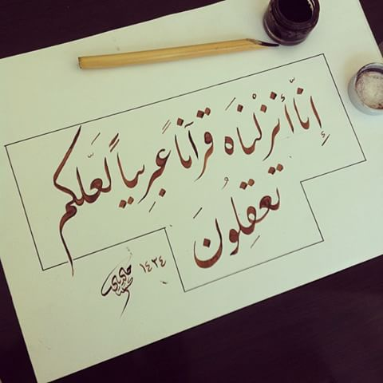
د) تمایز آشکار ساختار ظاهری متن قرآن با سخنان پیامبر(ص)
زرقانی – از اندیشمندان اهل سنت – در این باره می گوید:
«اعراب عصر نزول، پیامبر(ص) را می شناختند و بر مقدار توان او در سخن گفتن، پیش از نزول وحی واقف بودند. به ذهن هیچ یک از افراد با انصاف آنان نیامد که بگوید قرآن سخن محمد است؛ زیرا فرق های آشکاری بین لغت قرآن و لغت پیامبر(ص) دیده می شد.

Slide 18

ه) اولاً، معارف و محتوای قرآن چنان عظمت دارند که احاطه کامل بر آنها و قرار دادنشان در قالب الفاظ و عباراتی که آن معارف را برتابند، فراتر از توان انسان است و ثانیاً، قرآن پیامبر(ص) را نیز همانند سایر انسان ها معرفی می کند که خداوند بر او وحی نازل کرده است.
قُلْ إِنَّما أَنَا بَشَرٌ مِثْلُكُمْ يُوحى‏ إِلَيَّ أَنَّما إِلهُكُمْ إِلهٌ واحِدٌ
إِنَّا سَنُلْقِي عَلَيْكَ قَوْلاً ثَقِيلاً
بگو: «من هم مِثل شما بشرى هستم و[لى‌] به من وحى مى‌شود كه خداى شما خدايى يگانه است.»
(سوره کهف، آیه 110)
در حقیقت ما به زودى كلامى سنگين بر تو نازل مى‏كنيم.
(سوره مزّمّل، آیه 5)

Slide 19
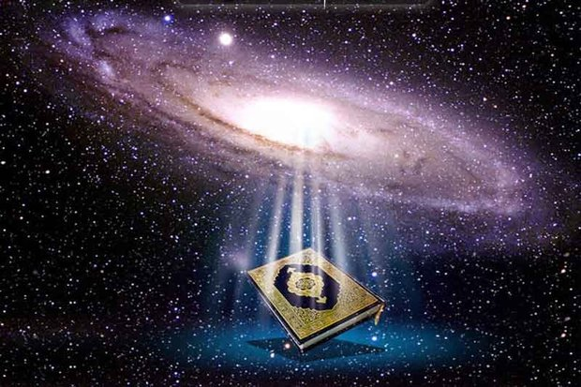
2. ابدیت و تغییر
باور به جاودانگی قرآن یکی از اعتقادات اساسی انسان مسلمان است. پاسخ به نیازهای متغیر و گسترده با یک کتاب ثابت به «رابطه ابدیت و تغییر» باز می گردد.
برای پاسخ به این پرسش، باید «حوزه های پرتوافشانی قرآن» و «اسرار ماندگاری قرآن در بستر زمان» مورد توجه قرار گیرد.

Slide 20
اسرار ماندگاری قرآن در بستر زمان
سه عامل اساسی موجب جاودانگی قرآن شده است:
ژرفای نامحدود قرآن
امام باقر(ع) می فرمایند: ظاهر قرآن همان نزول آن، و باطن قرآن تأویل آن است؛ برخی از قرآن تحقق یافته و برخی از قرآن هنوز تحقق نیافته است؛ قرآن همانند خورشید و ماه همواره در حال جریان و پرتوافشانی است.

Slide 21

2. پیوند قرآن و عترت
تبیین و تفسیر صحیح قرآن، نخستین و اصلی ترین سازوکار «پیوند جاودانه و ناگسستنی قرآن و عترت» است.

Slide 22
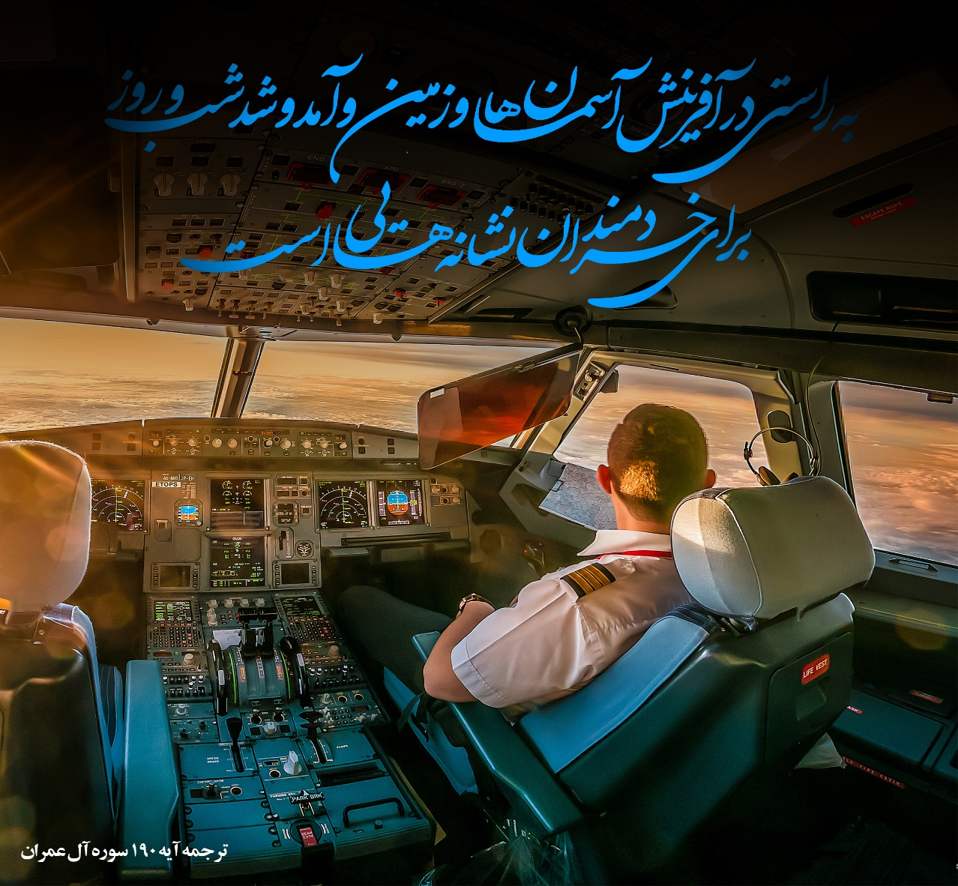
3. اجتهاد روشمند در قرآن
تأکید قرآن بر «تعقل»، «تفکر» و «تدبر» همگی از اهمیت اجتهاد و خردورزی در حیات جاودانه قرآن حکایت دارد.
البته گام نهادن در عرصۀ خطیر اجتهاد بدون برخورداری از شرایط لازم، خود نوعی «تفسیر به رأی» شمرده می شود که پیامبر گرامی(ص) و اهل بیت(ع) نیز به شدت آن را نکوهیده اند.

Slide 23
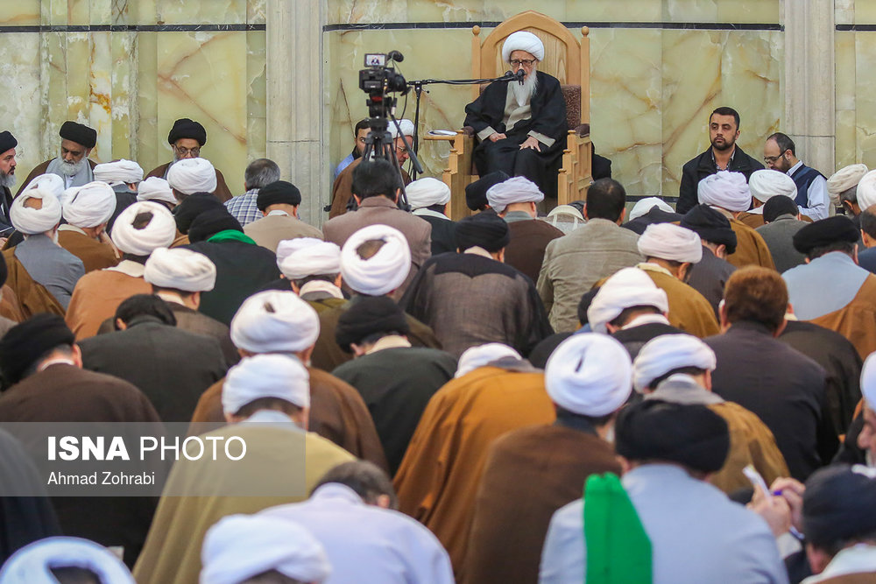
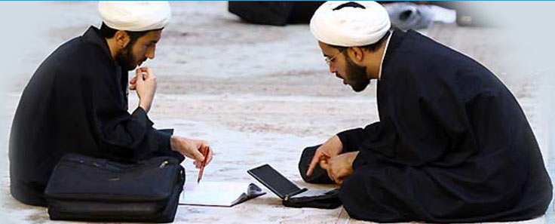
قرآن اصل اجتهاد را «تفقه در دین» یاد کرده و مؤمنان را نیز به آن ترغیب نموده است:
وَمَا كَانَ الْمُؤْمِنُونَ لِيَنْفِرُوا كَافَّةً فَلَوْلَا نَفَرَ مِنْ كُلِّ فِرْقَةٍ مِنْهُمْ طَائِفَةٌ لِيَتَفَقَّهُوا فِي الدِّينِ وَلِيُنْذِرُوا قَوْمَهُمْ إِذَا رَجَعُوا إِلَيْهِمْ لَعَلَّهُمْ يَحْذَرُونَ
و شايسته نيست مؤمنان همگى [براى جهاد] كوچ كنند. پس چرا از هر فرقه‌اى از آنان، دسته‌اى كوچ نمى‌كنند تا [دسته‌اى بمانند و] در دين آگاهى پيدا كنند و قوم خود را -وقتى به سوى آنان بازگشتند بيم دهند- باشد كه آنان [از كيفر الهى] بترسند؟ (توبه-122)

